Slide 1
لعبة قطرات المطر
@teachermona19

Slide 2
السؤال
الأول
السؤال
الثاني
السؤال
الثالث
السؤال
الرابع
@teachermona19

Slide 3
السؤال الأول :
الإجابة الصحيحة
الإجابة
الخاطئة
الإجابة الخاطئة
العودة
@teachermona19

Slide 4
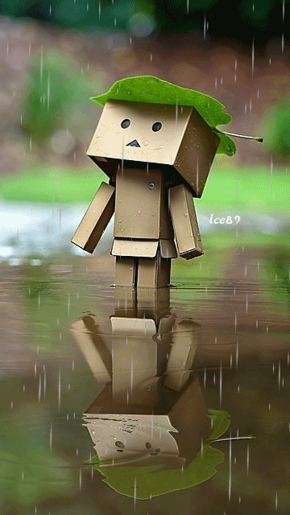
السؤال الثاني:
الإجابة
الخاطئة
الإجابة الصحيحة
الإجابة
الخاطئة
العودة
@teachermona19

Slide 5
السؤال الثالث:
الإجابة
الخاطئة
الإجابة
الخاطئة
الإجابة الصحيحة
العودة
@teachermona19

Slide 6
السؤال الرابع:
الإجابة
الخاطئة
الإجابة الصحيحة
الإجابة
الخاطئة
العودة
@teachermona19

Slide 7
العودة
@teachermona19

Slide 8
العودة
@teachermona19

Slide 9
العودة
@teachermona19

Slide 10
العودة
@teachermona19

Slide 11
العودة
@teachermona19

Slide 12
العودة
@teachermona19

Slide 13
العودة
@teachermona19

Slide 14
العودة
@teachermona19

